Slide 1

第15章
电 磁 感 应
（变化的磁场
和变化的电场）
N

Slide 2





产 生
1831年法拉第
电 流
磁 场
实验
闭合回路
变化
产生
电磁感应
感应电流

Slide 3
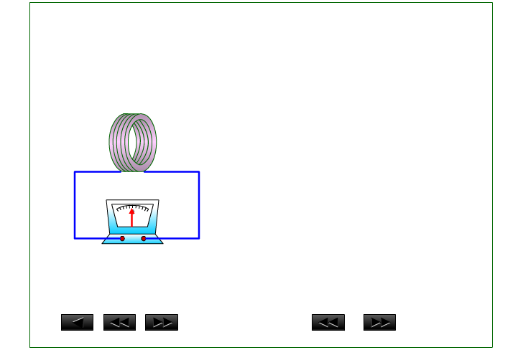

§1 法拉第电磁感应定律
一、电磁感应(electromagnetic induction)现象

Slide 4
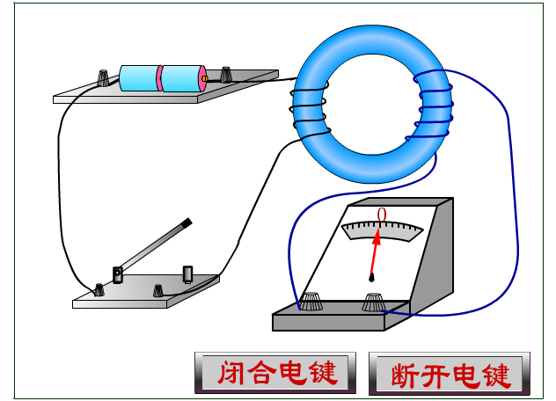
电磁感应产生的电动势叫感应电动势。

Slide 5
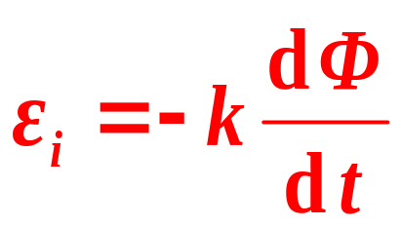


二、法拉第电磁感应定律
当穿过闭合导体回路所围面积的磁通量发生变化时，回路中产生的感应电动势正比于磁通量对时间变化率的负值。
在国际单位制中：k = 1
法拉第电磁感应定律
式中负号表示感应电动势方向与磁通量变化的关系。
注： 若回路是 N 匝密绕线圈
磁通链数

Slide 6
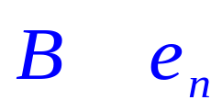
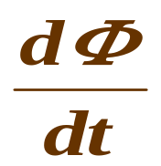



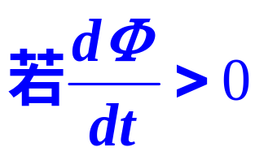





如何由法拉第电磁感应定律判断电动势的方向？
⑴ 规定回路绕行方向与正法线方向成右手螺旋关系。
⑵ 确定Φ的正负。 与 夹角<90º，Φ>0，否则Φ<0。
⑶ 确定 的正负。
n
B
⑷ 由 ，确定 的正负。
如果 ，其方向与回路绕行
方向相同，否则相反。
>0
N
S

Slide 7



三、 楞次定律：闭合回路中的感应电流总是要使它所激发的磁场反抗引起感应电流的磁通量的变化。
用楞次定律判断感应电流方向
S
S
N
N

Slide 8
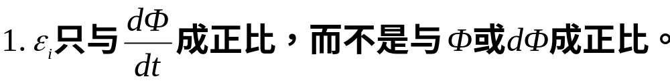
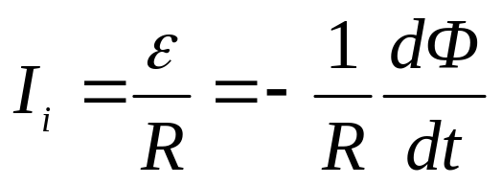

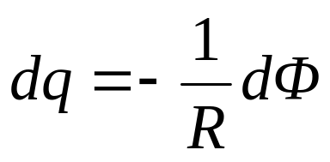
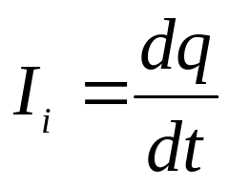
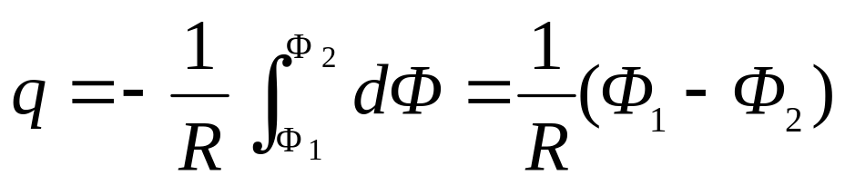
说明
2 .设回路中电阻为R，则
设在t₁和 t₂ 时刻，通过回路的磁通量分别为Φ₁和Φ ₂，则在t₁→ t₂时间内，通过回路任一截面的感应电量为：
q只与磁通量的改变量有关，与磁通量改变快慢无关。

Slide 9



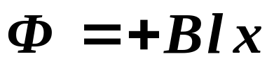
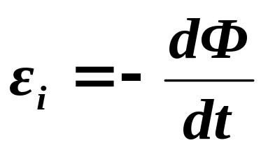
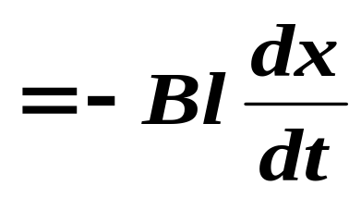
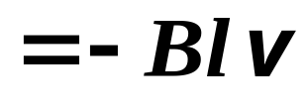
例1 设有长方形回路放置在稳恒磁场中，ab边可以左右滑动，如图磁场方向与回路平面垂直，设导体以速度 v 向右运动，求回路上感应电动势的大小及方向。
×
c
×
×
×
b
×
×
解：取顺时针为回路绕向，
设ab = l，da = x，则通过回路的磁通量为
×
×
×
×
×
×
×
×
×
×
×
×
d
×
×
×
×
a
×
×
o
x
负号表示感应电动势的方向沿逆时针方向。
也可以用楞次定律来判断感应电动势的方向。

Slide 10
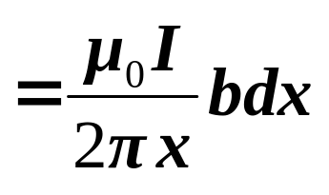





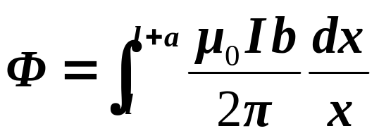
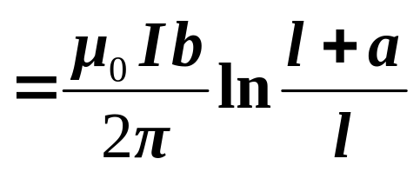



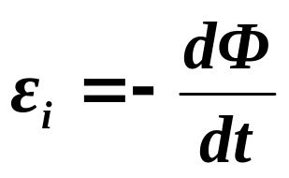
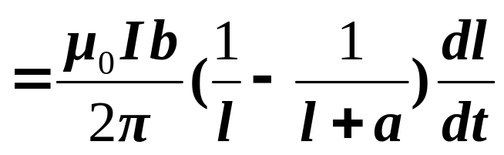



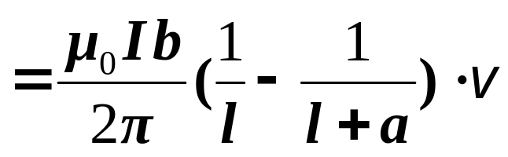
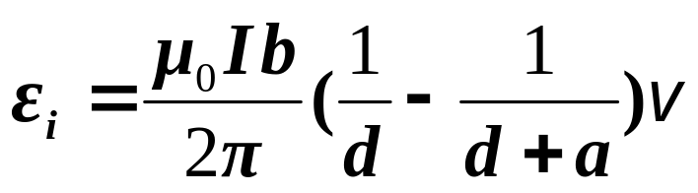

例2 如图所示，一长直导线通有电流I，在与它相距d 处有一矩形线圈ABCD，此线圈以速度v 沿垂直长直导线方向向右运动，求这时线圈中的感应电动势。
解：
v
（方向为顺时针）

Slide 11
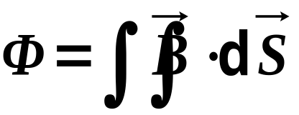
由于磁通量
动生电动势
: 导体在磁场中运动而产生的
感应电动势
感生电动势
: 导体固定，磁场变化而产生的
从场的角度来揭示电磁感应现象本质
研究的问题是：
动生电动势对应的非静电场是什么？
感生电动势对应的非静电场是什么？

Slide 12
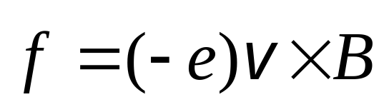

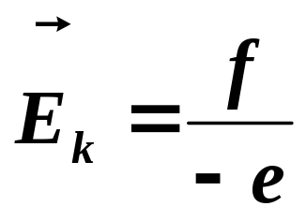
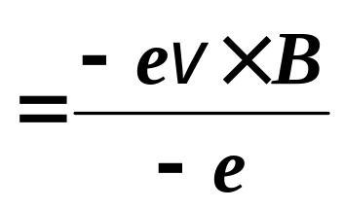
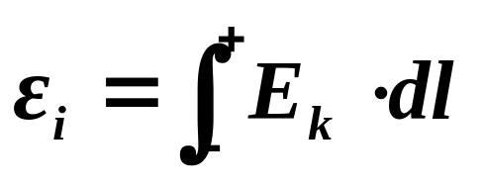
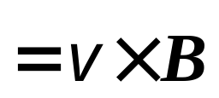
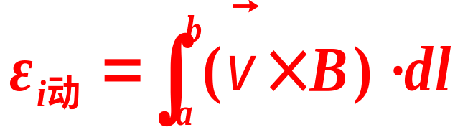
§2 动生电动势
导体中自由电子所受的洛伦兹力为：
×
C
×
×
×
b
×
×
+
由电动势的定义，此处非静电力是洛伦兹力
×
×
×
×
×
×
I_{i}
×
×
×
×
×
×
f
D
a
单位正电荷所受的力为：
×
×
×
×
×
×
动生电动势为：
产生动生电动势的非静电力是洛仑兹力。

Slide 13
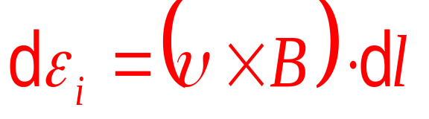
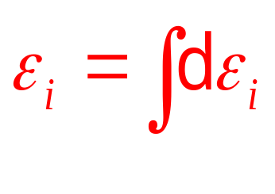
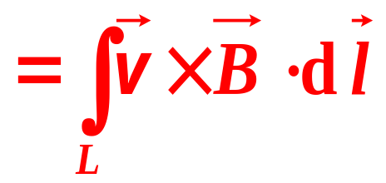

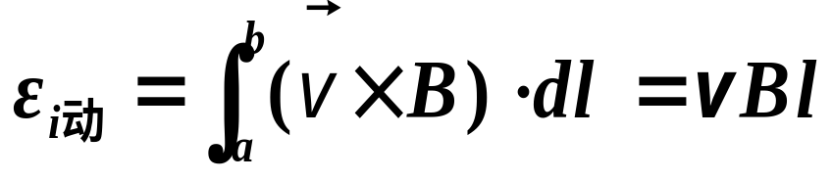
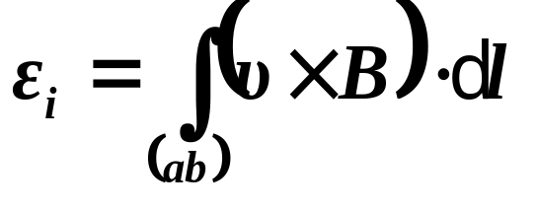
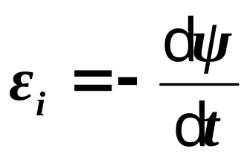
一般 任意形状的导线 非均匀磁场
仍看例1，只有导体棒ab在均匀磁场中运动且
讨论
同样结果
1) 式
仅适用于切割磁力线的导体
只有一段导体，没有闭合回路时ab是一开路电源
2) 式
适用于一切回路中电动势的计算

Slide 14



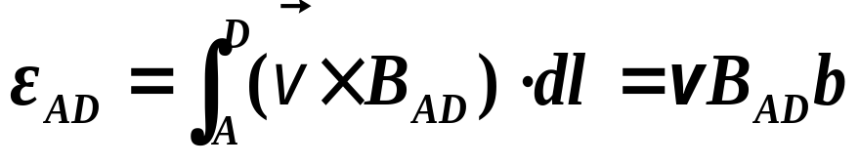
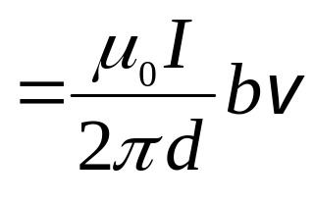



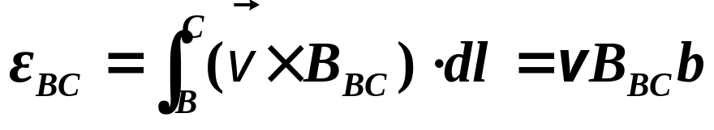
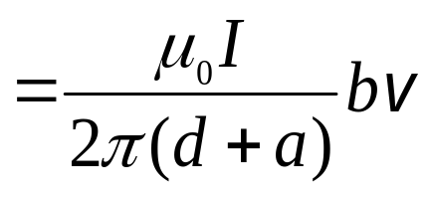

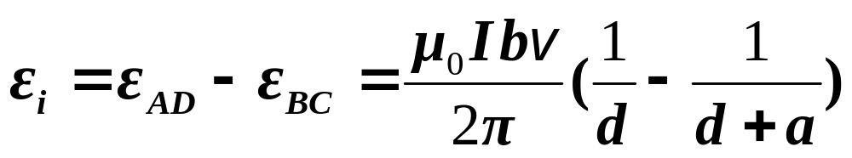
用动生电动势重解上节中的例2
例2 如图所示，一长直导线通有电流I，在与它相距d 处有一矩形线圈ABCD，此线圈以速度v 沿垂直长直导线方向向右运动，求这时线圈中的感应电动势。
解：此线圈AB和CD边不产生电动势，只有AD和BC边产生电动势
v
沿ADCB方向
同样结果

Slide 15
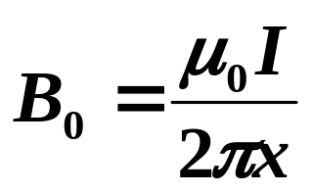
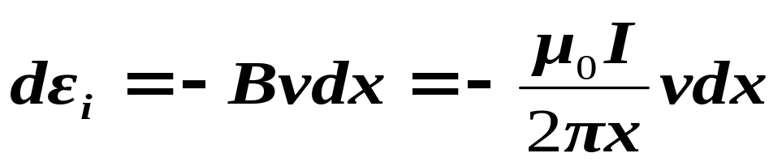
例3 如图所示，一长直导线中通有电流I=10A，在其附近有一长l =0.2m的金属棒AB，以v=2m/s的速度平行于长直导线作匀速运动，如棒的近导线的一端距离导线d =0.1m，求金属棒中的动生电动势。
解 由于在非均匀磁场中，因此必须将金属棒分成很多长度元dx，每一个dx处的磁场可看作是均匀的，其磁感应强度的大小为
I
I
I
I
I
I
I
I
I
I
I
I
I
I
v
v
v
v
v
v
v
v
v
A
A
A
A
A
A
A
A
A
A
B
B
B
B
B
B
B
B
B
B
A
B
B
x
dx
d
d
d
d
l
l
l
d
l
l
dx小段上的动生电动势为

Slide 16
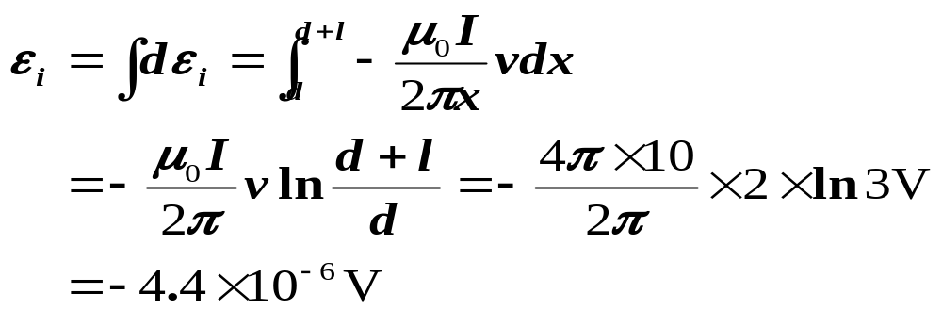
各小段上的动生电动势的方向都是相同的，所以金属棒中的总电动势为
ε_{i} 的指向从B到A，即A点的电势比B点的高。

Slide 17
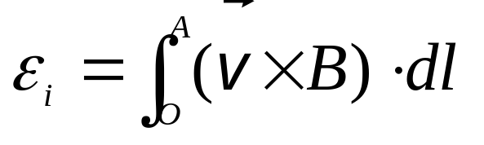



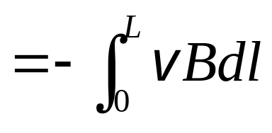
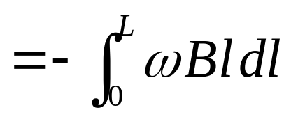
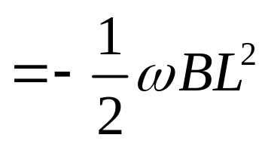



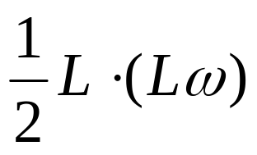
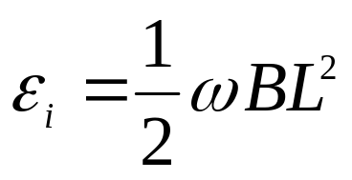
例4 在磁感应强度为B的均匀磁场中一根长为L的导体棒OA在垂直于磁场的平面上以角速度ω 绕固定轴O旋转，求导体棒上的动生电动势。
解：磁场均匀但导体棒上各处v不均匀。在距O端为l 处取一线元dl，
×
×
×
×
v
A
×
×
×
×
dl
O
×
×
×
×
×
×
×
×
负号表明 方向与 反向
导体棒在单位时间内扫过的面积为：
单位时间内切割磁力线数为：
动生电动势等于运动导线在单位时间内切割的磁感线条数

Slide 18
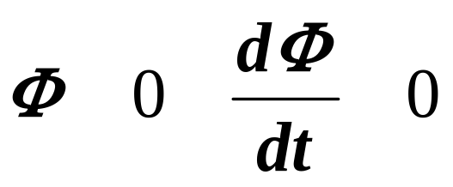




【方法二】用法拉第电磁感应定律
× × × × × ×
ω
取闭合回路OABO，顺时针绕向
A
× × × × × ×
L
>
>
S
θ
× × × × × ×
O
B
× × × × × ×
× × × × × ×
< 0
动生电动势方向：A → O O端电势高

Slide 19



















例5 在空间均匀的磁场 中，长为L的导线ab绕z轴以ω 匀速旋转，导线ab与z轴夹角为α
求：导线ab中的电动势。
解：建坐标，
在坐标l 处取dl
该段导线运动速度垂直纸面向内
运动半径为r

Slide 20




>0
电动势方向与积分方向相同 a b
方法2：也可利用动生电动势等于运动导线在单位时间内切割的磁感线条数进行计算
导体棒在单位时间内扫过的面积为：
单位时间内切割磁力线数为：

Slide 21
















例6 平面线圈面积为S，由N匝导线组成，在磁感应强度为B的均匀磁场中绕oo′匀速转动，角速度为ω，且oo′与磁场垂直。t = 0时，平面法向与磁场平行同向。
(1)求ε_{i} ；(2) 设线圈电阻为R，求感应电流。
解：设θ 为t时刻n与B所成角度，则
交流发电机基本原理
线圈中的电流随时间作周期性变化。这种电流称交流电

Slide 22
本次作业：
3.10----25，26, 29，
30, 32, 33
谢 谢 大 家 ！

